Slide 1
اختلال افسردگی اساسی

Slide 2
افسردگی چیست؟
افسردگی بیماری است که در آن خلق فرد غمگین است و علاقه اش را به کارهایی که قبلا انجام می داده از دست می دهد.عملکرد روزانه اش مختل می شود.این شرایط حداقل 2 هفته ادامه دارد.
از سایر علایم می توان به کاهش انرژی ,تغییراتی در میزان خواب و اشتها,بی قراری و اضطراب ,کاهش قدرت تصمیم گیری و احساس بی ارزشی ,ناامیدی و افکار مرگ و خودکشی اشاره کرد.

Slide 3
علایم افسردگی
خلقی
خلق افسرده
کاهش لذت
سایکوموتور
آژیتاسیون
کندی
وژتاتیو
عزت نفس و اعتماد به نفس کم
سرزنش خود و حس گناه
بی تفاوتی
حساسیت بیش از حد به حوادث ناخوشایتد
ناامیدی و استیصال و بدبینی
شناختی
اختلال خواب
اختلال اشتها
تغییر در عملکرد جنسی

Slide 4
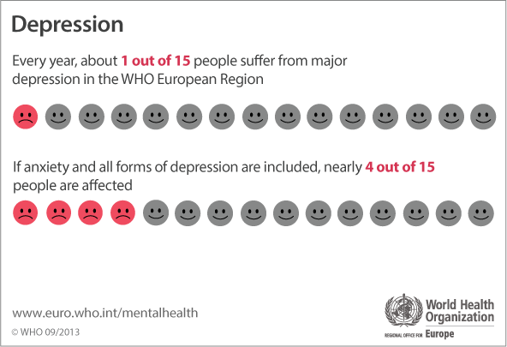

Slide 5
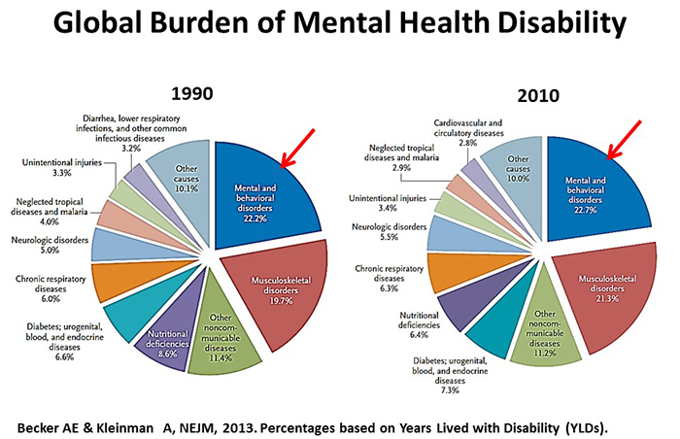

Slide 6
اختلال افسردگی اساسی
طبق برآورد سازمان جهانی بهداشت، یک چهارم افراد در طول زندگی خود به یکی از اختلالات روانپزشکی مبتلا خواهند شد.
در کشورهای با درآمد پایین و متوسط به ترتیب 85% و 76% از مبتلایان به اختلالات روانپزشکی هیچ درمانی برای اختلال خود دریافت نمی کنند.
افسردگی عامل اصلی ناتوانی و عدم برخورداری از سلامتی در سراسر جهان است که بیش از ۳۰۰ میلیون نفر به آن دچار هستند.
افسردگی می تواند به رنج و اختلال جدی در حوزه های مختلف زندگی افراد از جمله شغل، تحصیل، روابط بین فردی و ... منجر شود.

Slide 7
اختلال افسردگی اساسی
شایعترین اختلال خلقی
در بدترین حالت افسردگی می تواند منجر به خودکشی شود.
در حال حاضر خودکشی بعد از حوادث رانندگی جاده ای دومین علت مرگ در گروه های سنی 15 تا 29 سال می باشد.
در سبب شناسی خودکشی، افسردگی اساسی در صدر علل قرار دارد.
در سالهای اخیر در کشورهای توسعه یافته در سطح اولیه خدمات درمانی، تشخیص به موقع،درمان و ارجاع مناسب بیماران افسرده افزایش یافته که در بهبود پیش آگهی افسردگی موثر بوده است.
درمان به موقع و مناسب افسردگی: عامل مهمی در پیشگیری از خودکشی

Slide 8
اپیدمیولوژی
در زنان : دو برابر
متوسط سن شروع: 40-30 سالگی
طبق مطالعات اخیر: شناسایی افسردگی در سنین جوانی رو به افزایش است.
در افرادی که متارکه کرده اند یا اخیرا بیوه شده اند یا روابط بین فردی نزدیک ندارند شایعتر است.
در مناطق شهری شایعتر از مناطق روستایی است.
تنها زندگی کردن، بیکار بودن، وضعیت اجتماعی اقتصادی پایین و فقدان حمایتهای اجتماعی از ریسک فاکتورهای سایکوسوشال افسردگی اساسی هستند.
افسردگی همزمان با مشکلات مدیکال شایع است و بر پیش آگهی، سیر و مورتالیتی این مشکلات اثرات قابل توجهی دارد.

Slide 9
همبودی ها
سوئ مصرف و وابستگی به الکل
اختلال وسواسی جبری
اختلال Panic
اختلال اضطراب اجتماعی
یک پنجم افرادی که اختلال افسردگی دارند تشخیص همبود اختلال سو مصرف مواد و با الکل نیز داشتند.

Slide 10
تشخیص افسردگی
خلق افسرده (در کودکان و نوجوانان: تحریک پذیر)
آنهدونیا
افزایش یا کاهش اشتها یا وزن
اختلال خواب
کندی یا آژیتاسیون سایکوموتور
خستگی و کاهش انرژی
حس بی ارزشی یا گناه غیرمعمول
کاهش توانایی تصمیم گیری یا تمرکز
افکار مکرر در مورد مرگ و خودکشی
طول مدت علایم: حداقل دو هفته

Slide 11
تشخیص های افتراقی
اختلال تطابقی
افسردگی ناشی از مواد
افسردگی ناشی از مشکلات مدیکال
افسردگی ناشی از داروها
اختلال دو قطبی
اسکیزوفرنی
و....

Slide 12
افسردگی در کودکان و نوجوانان
سه نکته مهم:
1. علایم :
ترس از مدرسه، چسبیدن افراطی به والدین، عملکرد تحصیلی ضعیف، سوئ مصرف مواد، رفتارهای ضد اجتماعی، فرار از مدرسه، بزهکاری و ...
2. افسردگی دوقطبی
3. خودکشی

Slide 13
افسردگی در سالمندان
1. علایم:
علایم جسمانی به جای خلق واضحا افسرده
2. خودکشی:
ریسک بالای خودکشی در این گروه سنی
3. بیماری های جسمانی و مزمن:
اثر افسردگی بر پایبندی به درمان، پیش آگهی، موربیدیتی و مورتالیتی

Slide 14
مواردی که ظن به افسردگی دوقطبی را بر می انگیزند:
سن پایین
افسردگی سایکوتیک در فرد جوان
افسردگی بعد از زایمان
شروع و پایان ناگهانی دوره های افسردگی
سابقه خانوادگی دوقطبی
افسردگی فصلی، افسردگی راجعه، افسردگی آتیپیک
افسردگی مختلط با علایم مانیا

Slide 15
اهمیت پزشکان عمومی در تشخیص و درمان افسردگی
شیوع بالای افسردگی در قربانیان خودکشی : بیش از نیمی از این افراد طی 4 هفته قبل از اقدام به خودکشی با سطوح مختلف خدمات درمانی تماس داشته اند.
پزشکان عمومی جزو اولین سطوح مراجعه بیماران افسرده هستند.
در کشورهای غربی، آموزش پزشکان عمومی در زمینه افسردگی، به بهبود شناسایی این بیماران و درمان زود هنگام آنان منجر شده و در پیشگیری از خودکشی نقش موثری داشته است.

Slide 16
موفق باشید☺

